Slide 1

AJAX
www.courses.dp.ua

Slide 2
В чём проблема?

Slide 3
Ситуация №1
http://courses.dp.ua/demo/ajax_1/
Ситуация №2
http://courses.dp.ua/demo/ajax_2/
Ситуация №3
http://courses.dp.ua/demo/ajax_3/
Есть необходимость обновлять только часть страницы. При этом данных которые необходимо разместить на момент загрузки не было. Возникает необходимость сделать дополнительные сетевые запросы, чтобы получить нужные данные. Причём всё это будет происходить когда пользователь уже взаимодействует со страницей в своём браузере.
3

Slide 4
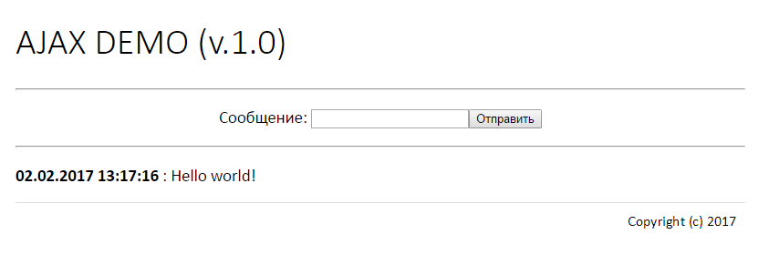
Что делать?
Не обновлять
Обновлять
Хорошо бы обновлять часть страницы с сообщениями, а часть с формой не обновлять пока посетитель сам не отправит новое сообщение.
4

Slide 5
AJAX
Asynchronous Javascript and XML

Slide 6

AJAX
(Asynchronous Javascript and XML — «асинхронный JavaScript и XML»)
За изменение страницы в браузере пользователя отвечает JavaScript, но до этого момента JavaScript изменял страницу только на основе данных полученные еще при загрузке страницы в браузер и/или в зависимости от действий пользователя. Получить какие-то новые (дополнительные) данные JavaScript не мог.
6

Slide 7
AJAX
(Asynchronous Javascript and XML — «асинхронный JavaScript и XML»)
С появлением в браузерах специального объекта XMLHttpRequest у JavaScript появилась возможность делать HTTP-запросы к сайтам, и изменять страницу уже на основе данных которых не было при загрузке странице. Т.е. дозагружать HTML и/или другие данные и вставлять их на страницу.
7

Slide 8
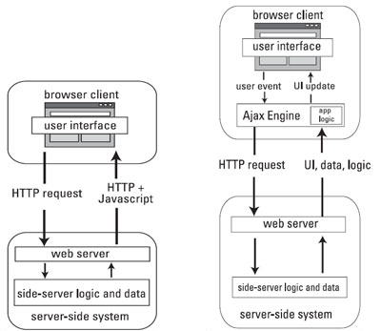
Идея заложенная в AJAX - не перезагружая страницу полностью, запросить у сервера данные и вставить их в дерево документа.
8

Slide 9
JSON
JavaScript Object Notation

Slide 10
JSON (JavaScript Object Notation)
JSON - текстовый формат обмена данными, , удобный для чтения и написания как человеком, так и компьютером. Основан на синтаксисе (правилах записи) массивов в JavaScript (ECMAScript 3). Формат поддерживается практически во всех современных языках программирования.
'{ "name": "Вася", "age": 35, "isAdmin": false, "friends": [0,1,78,99] }';
Сохранение объекта/массива в строковом виде и последующее восстановление объекта еще называют сериализацией.
http://www.json.org/json-ru.html
10

Slide 11
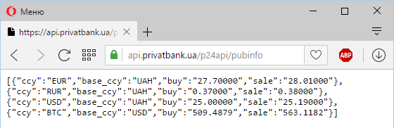
JSON в интернете
JSON является популярным форматом для обмена информацией в Интернете. Большое количество сервисов позволяют получить информацию в формате JSON для более удобной её обработки.
11

Slide 12
API
(Application Programming Interface)

Slide 13
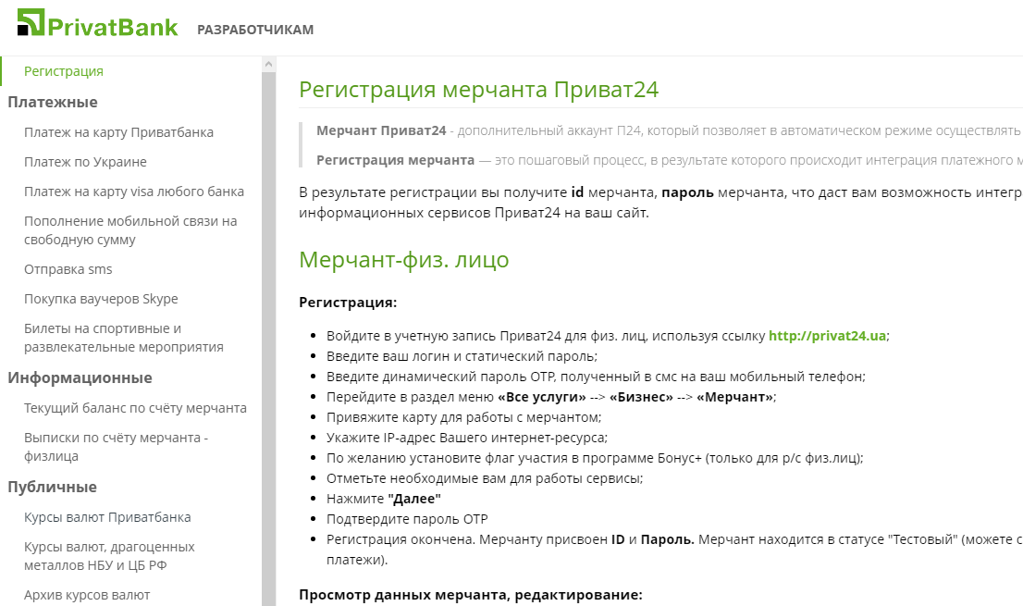
API
API (интерфейс программирования приложений, интерфейс прикладного программирования) (англ. application programming interface) — Набор правил, которые определяют как необходимо общаться со сторонним сайтов/программой/системой если мы хотим запросить у него данные или передать ему данные.
https://api.privatbank.ua/
13

Slide 14

Валютные API есть также у НБУ
API с курсами валют есть и у НБУ:
https://bank.gov.ua/control/uk/publish/article?art_id=38441973
14

Slide 15
XMLHttpRequest
или
AJAX на практике

Slide 16
Объект XMLHTTPRequest
Объект XMLHttpRequest позволяет использовать функциональность HTTP-клиента, а по простому – делать HTTP-запросы когда страница уже в браузере.
Несмотря на название XML в названии объекта, с его помощью можно передавать всё, что можно передать по протоколу HTTP.
http://xmlhttprequest.ru
16

Slide 17
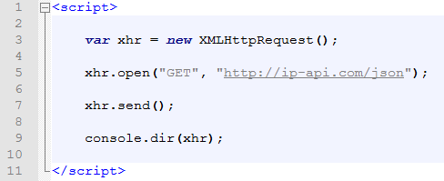
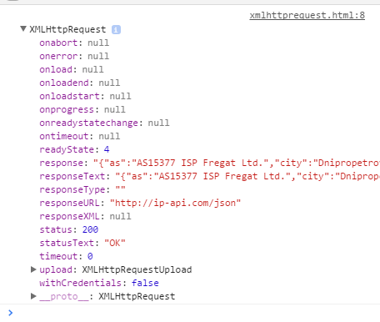
Объект XMLHTTPRequest
Объект XMLHttpRequest позволяет использовать функциональность HTTP-клиента, а по простому – делать HTTP-запросы когда страница уже в браузере.
http://xmlhttprequest.ru
17

Slide 18
Объект XMLHTTPRequest
XMLHttpRequest – поддерживает событийную модель, и в зависимости от развития ситуации генерирует те или иные события.
Синхронный запрос – при котором бразуер ждём ответа, скрипт при этом «замирает» до прихода ответа. Асинхронный – скрипт продолжает выполнятся, при поступлении ответа будет вызвана функция зарегистрированная как обработчик события onload.
http://xmlhttprequest.ru
18

Slide 19
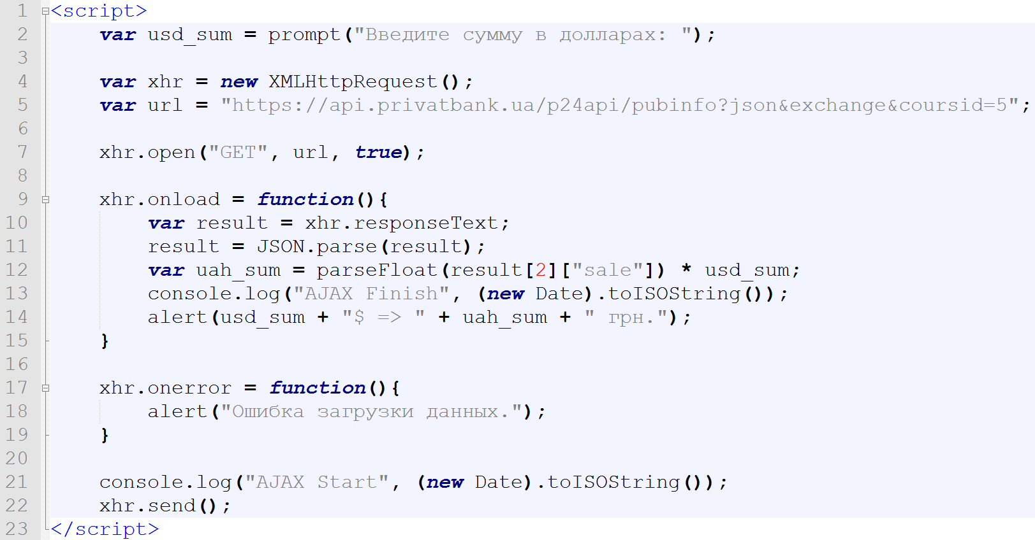

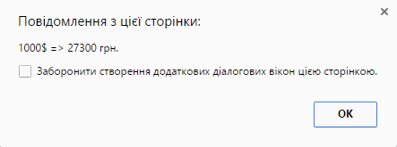

AJAX на практике
Скрипт для своей работы использует актуальные курсы валют Приватбанка.
Документация: https://api.privatbank.ua/#p24/exchange
19

Slide 20
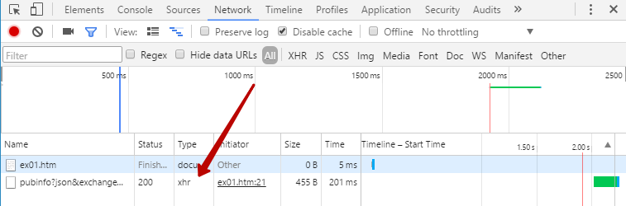
AJAX на практике
В консоли разработчика хорошо заметны запросы которые делались через XMLHttpRequest – по характерной метке type равной xhr.
20

Slide 21
Кросс-доменные запросы

Slide 22
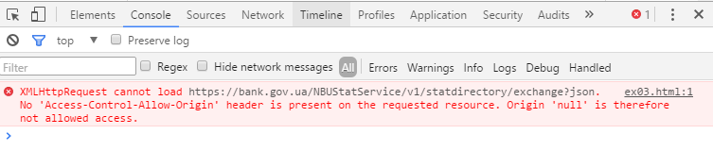
Кросс-доменные запросы
Не все AJAX запросы безопасны, браузер бдит ☺
Сравните результаты AJAX-запросов по адресам:
http://www.courses.dp.ua/demo/ajax_json_1/
http://www.courses.dp.ua/demo/ajax_json_2/
22

Slide 23
Кросс-доменные запросы
Кросс-доменные запросы (т.е. запросы к другому домену, не к тому с которого загружен скрипт) проходят контроль безопасности (который осуществляет браузер).
Чтобы страница могла быть доступна через кросс-доменные запросы (читай AJAX запросы к страницам других сайтов), страница должна сама сказать об этом, а именно установить в HTTP ответе заголовок Access-Control-Allow-Origin.
https://learn.javascript.ru/xhr-crossdomain
23

Slide 24
Что-то много кода…

Slide 25
Функции асинхронной загрузка данных jQuery
.load()
.get()
.post()
.getJSON()
.ajax()
jQuery предоставляет несколько функций для совершения AJAX запросов. Но можно обойтись одной .ajax(), все остальные лишь её обёртки.
http://api.jquery.com/category/ajax/
25

Slide 26
Немного практики #1

Slide 27
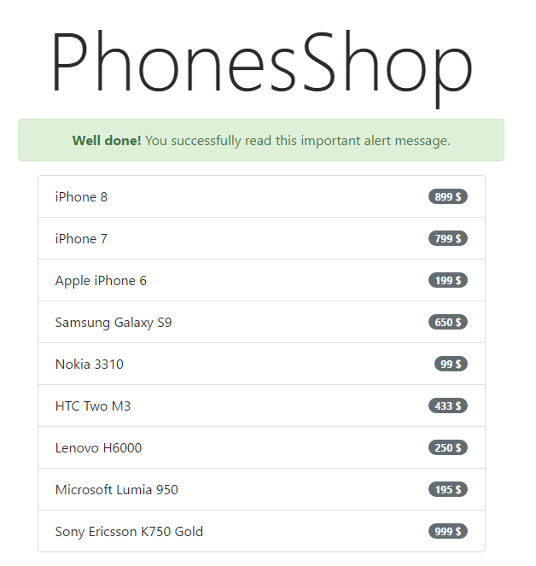
jQuery + AJAX на практике
Воспользуйтесь заготовкой: ./source/ex01.html
Пересчитаем цены в гривневые, за основу курса возьмём данные Приватбанка.
27

Slide 28
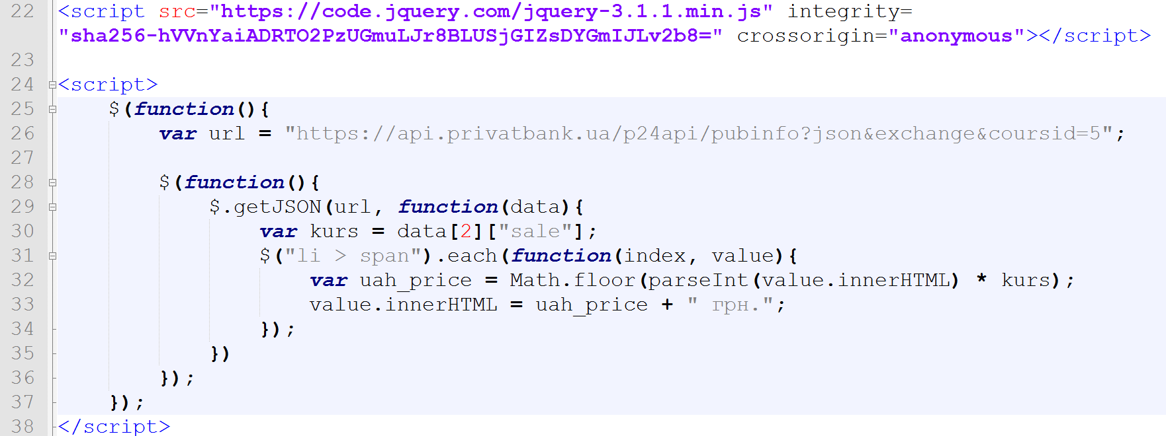
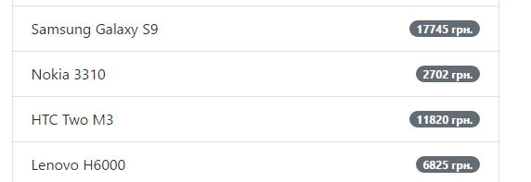
jQuery + AJAX на практике
Пересчитаем цены в гривневые, за основу курса возьмём данные Приватбанка.
28

Slide 29
Немного практики #2

Slide 30
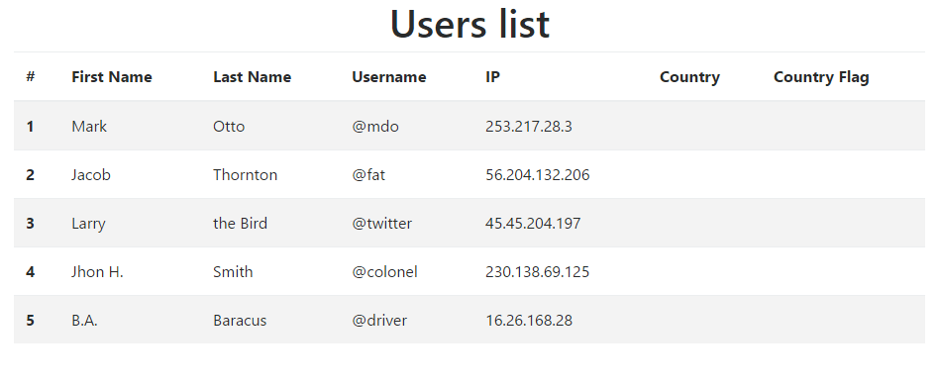
Определяем страну по IP-адресу
Воспользуйтесь заготовкой: ./source/ex02.html
Задание:
определить страну по IP адресу в таблице;
Установить флаг страны в соответствующем столбце таблицы.
30

Slide 31
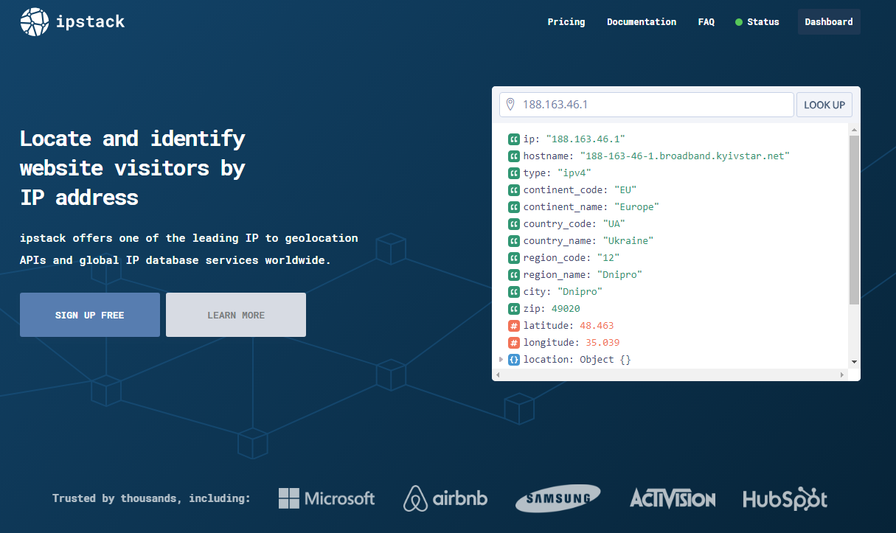
API получения информации об IP адресе
Сервис позволяют получить информацию в формате JSON. Но необходимо зарегистрироваться и получить ключ
https://ipstack.com/
31

Slide 32
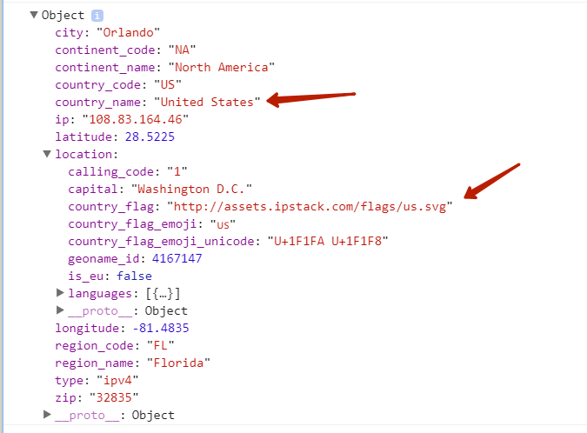
Определяем страну по IP-адресу
Сервис позволяет обратившись по URL с параметрами:
http://api.ipstack.com/6.44.69.250?access_key=a45662d4c84564e1f339afbc7541b60ce
получить JSON с данными об интересующем IP адресе.
32

Slide 33
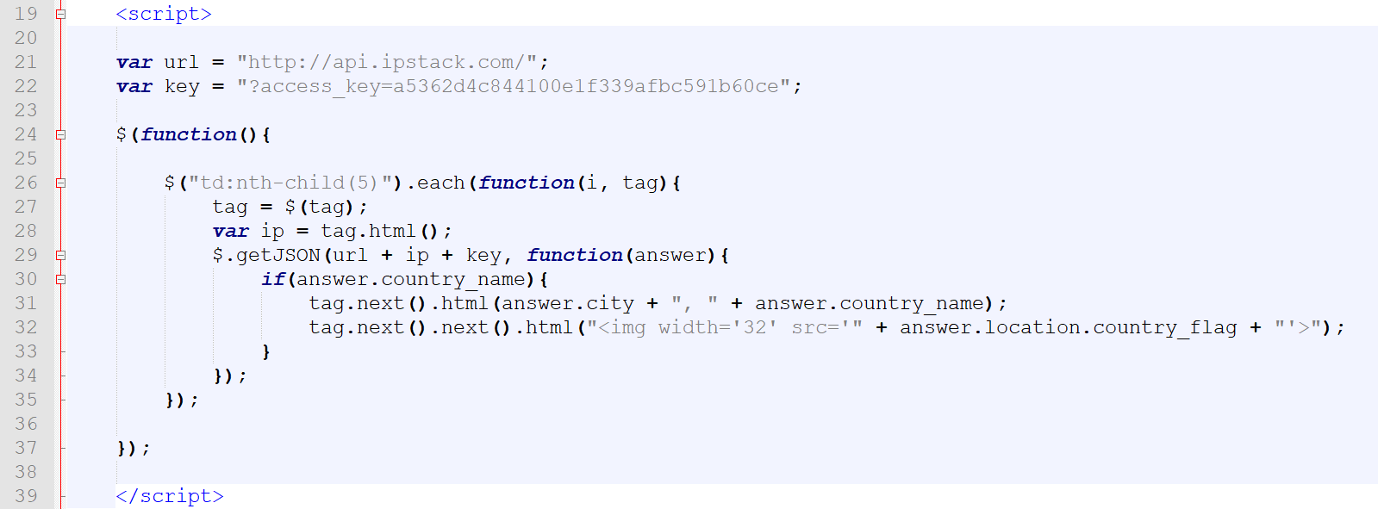
Определяем страну по IP-адресу
33

Slide 34
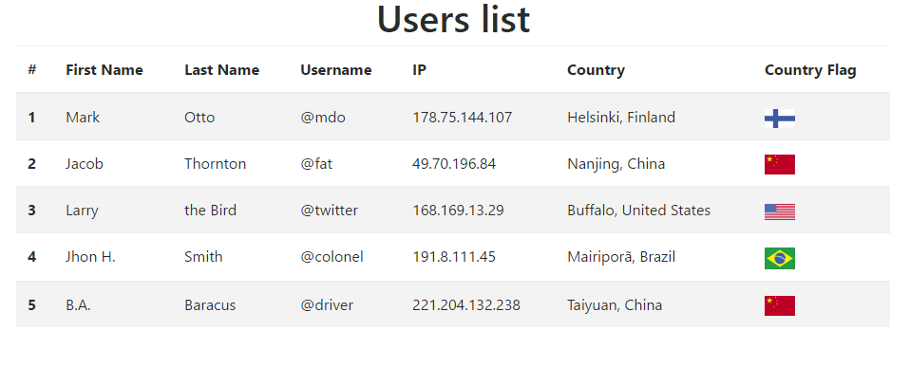
Определяем страну по IP-адресу
В результате
34

Slide 35
Немного практики #3

Slide 36
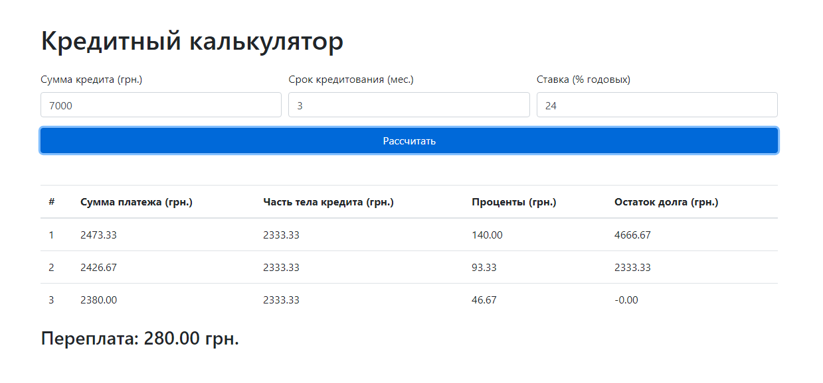
Кредитный калькулятор 3.0
Воспользуемся заготовкой:
./source/ex03.html
Реализуем кредитный калькулятор, который будет получать данные для расчёта из элементов ввода, и выводить план погашения кредита в разметку. Используем алгоритм классической схемы погашения.
36

Slide 37
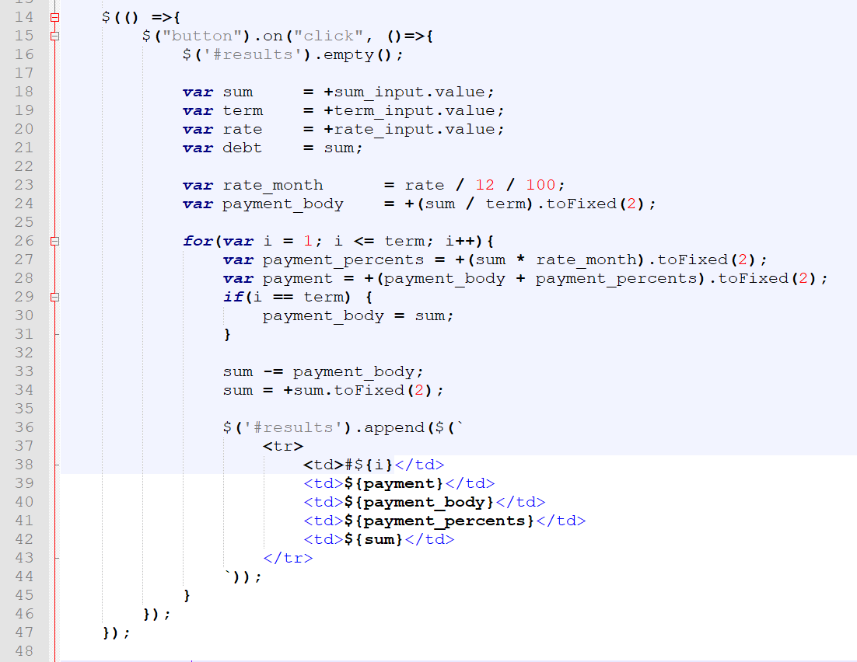
Кредитный калькулятор 3.0
37

Slide 38
Математика в JS…

Slide 39
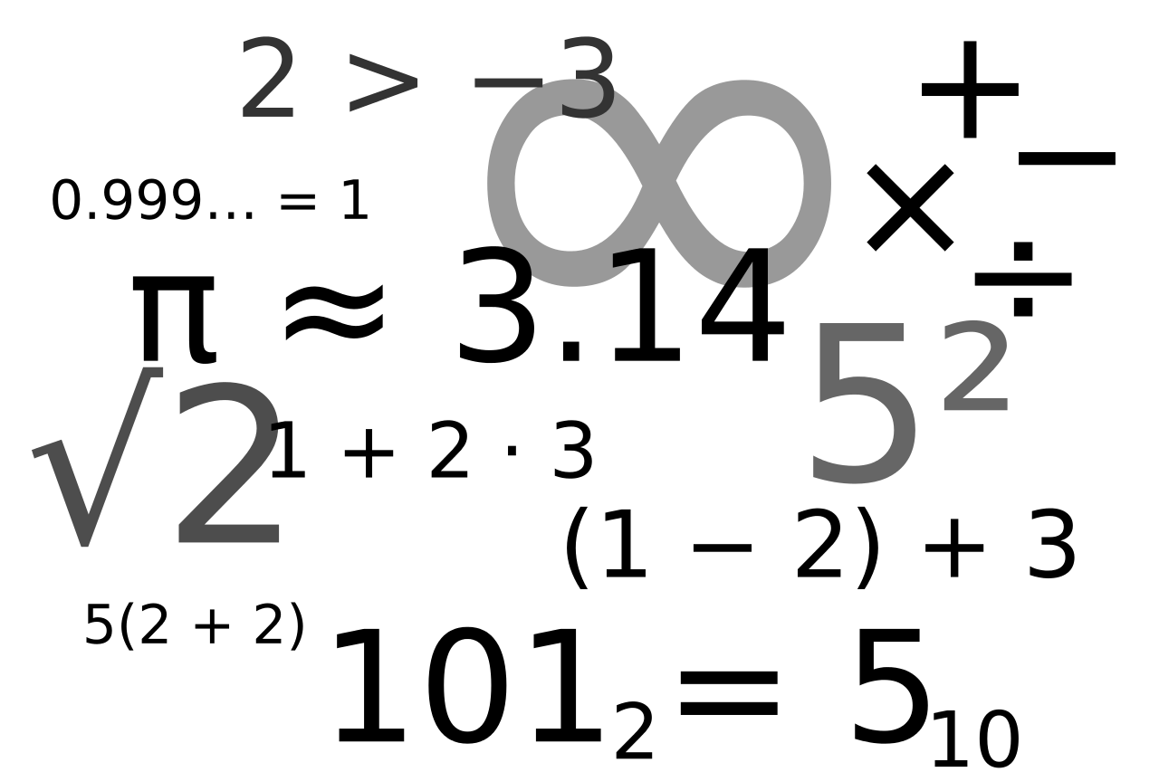
Математика в JavaScript
https://habr.com/post/312880/
https://medium.com/nuances-of-programming/javascript-essentials-числа-и-математика-ccf6b582a79
39

Slide 40
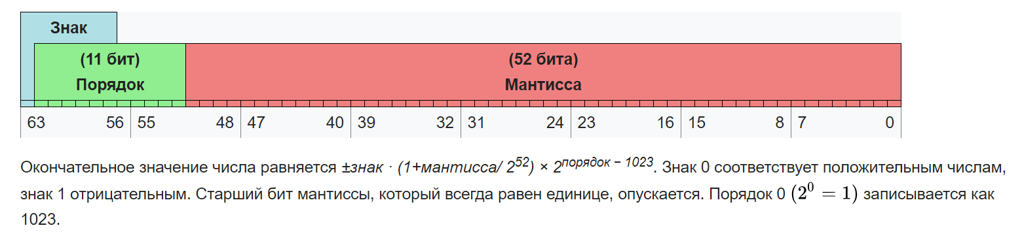
Числа в JavaScript
Как хранятся числа в переменных типа Number:
https://ru.wikipedia.org/wiki/Число_двойной_точности
40

Slide 41
Чисел в JavaScript
Специальные константы (и методы) в JavaScript’e для определение «безопасных» чисел
Number.MIN_VALUE
Number.MAX_VALUE
Number.MIN_SAFE_INTEGER
Number.MAX_SAFE_INTEGER
Number.isSafeInteger()
Number.isInteger()
41

Slide 42
Округление числе в JavaScript
Специальные Методы для округления:
Number.toFixed()
Number.toPrecision()
Math.round()
Math.floor()
Math.ceil()
Math.abs()
Math.sign()
42

Slide 43
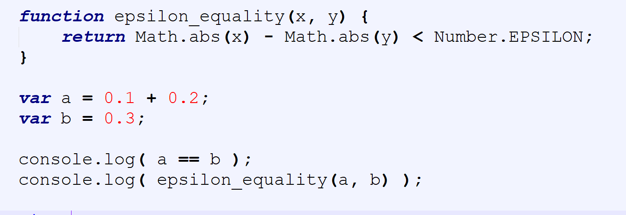
Проблема сравнения чисел в JavaScript
Сравнение чисел с поправкой на погрешность:
Number.EPSILON - отражает разницу между 1 и наименьшим числом с плавающей точкой, что более 1.
43

Slide 44
Домашнее задание
/узнать

Slide 45
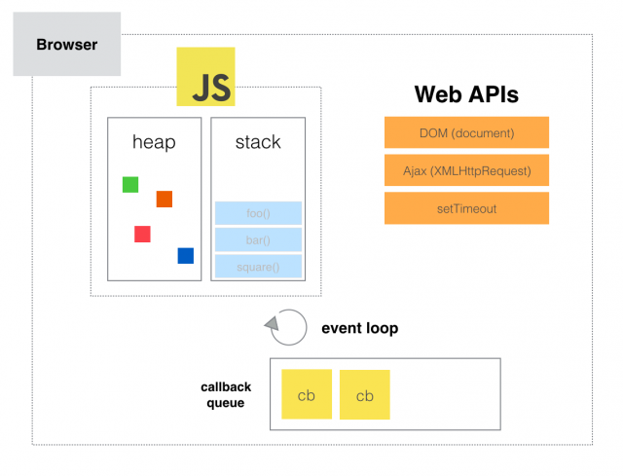
Узнать/
JavaScript Event Loop
https://www.youtube.com/watch?v=8cV4ZvHXQL4
https://www.youtube.com/watch?v=j4_9BZezSUA
45

Slide 46

BigInt - потенциальное решение проблемы
https://developers.google.com/web/updates/2018/05/bigint
46

Slide 47
Домашнее задание
/сделать

Slide 48
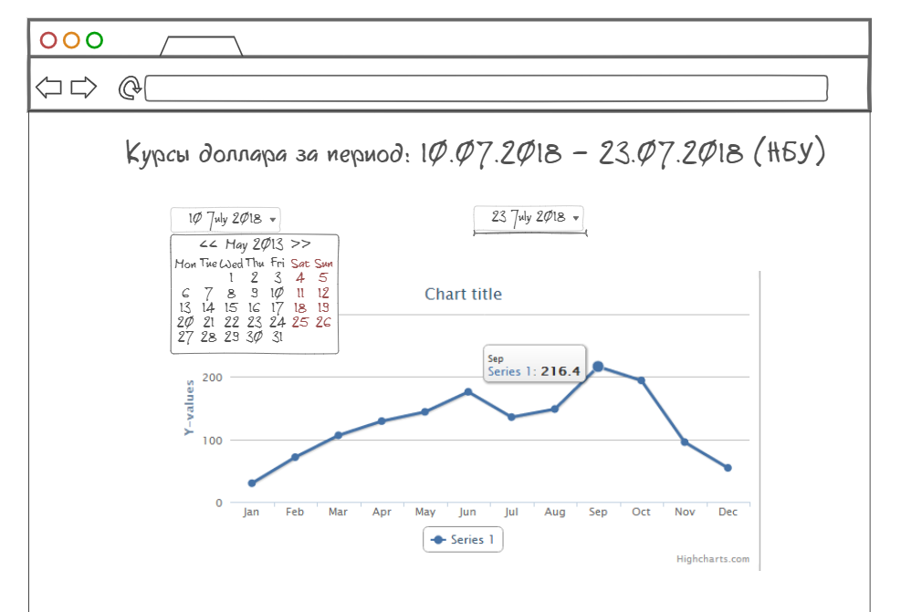
Домашнее задание #J.1 График курсов валют
Задача: на основании валютных API Национального банка Украины и библиотеки HighCharts реализовать страницу на которой пользователь может выбирать диапазон из дат, а скрипт построит график курса доллара за выбранный период.
48

Slide 49
Домашнее задание #J.1+
График курса Биткоина
https://apiv2.bitcoinaverage.com
Суть задачи – разобраться в стороннем API.
Есть API предоставляющее данные по курсам крипто-валют. Ваша задача вывести курс Биткоина к гривне, за выбранный период.
49

Slide 50
Большое командное
домашнее задание

Slide 51
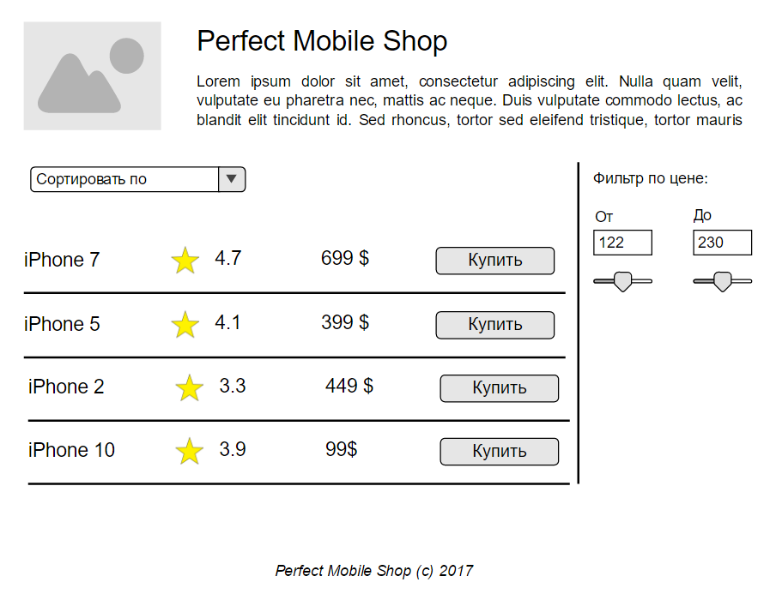
Домашнее задание #J.2. Страница интернет магазина
51

Slide 52
Домашнее задание #J.2. Страница интернет магазина
Необходимо реализовать страницу интернет магазина по предложенному макету
1. Список товаров должен загружаться асинхронно с адреса http://files.courses.dp.ua/web/json/data01.php (данные отдаются в формате JSON).
2. При помощи элемента ввода «Сортировать по» необходимо дать возможность пользователю выбрать вариант сортировки по одному из следующих направлений: по возрастанию цены, по убыванию цены, по возрастанию рейтинга, по убыванию рейтинга.
3. При помощи ползунков необходимо реализовать фильтрацию по цене (левый ползунок определяет нижнюю границу цены, правый ползунок – верхнюю границу). Фильтрация должна происходить динамически, без перезагрузки страницы, и в процессе перемещения того или иного ползунка.
3а. Не допускать ситуации при которой левый ползунок может выбрать цену больше чем установлена в правом (и наоборот).
3б. Ползунок можно заменить на компонент jQuery UI – «двойной ползунок» https://jqueryui.com/slider/#range
52

